Slide 1
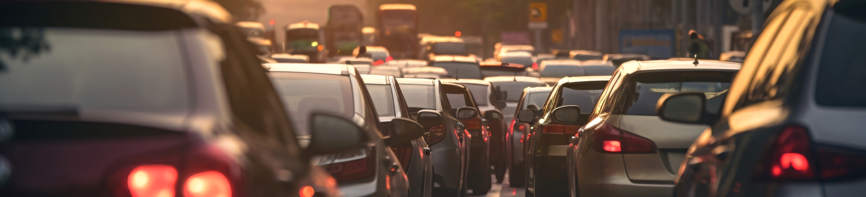
Sistem inteligent pentru reducerea congestionării traficului

Slide 2
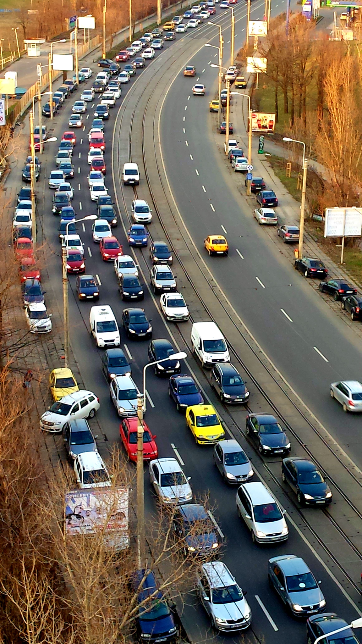
Motivaţia
București este un oraș foarte aglomerat, ocupând în 2023 locul 8 la nivel global în clasamentul celor mai congestionate orașe. Locuitorii pierd, în medie, aproximativ două ore pe zi în trafic.
O posibilă soluţie pentru această problemă sunt semafoarele inteligente. De aceea am ales să creez un simulator în care putem compara evoluţia traficului prin intersecţii în funcție de tipul de semafor utilizat.

Slide 3
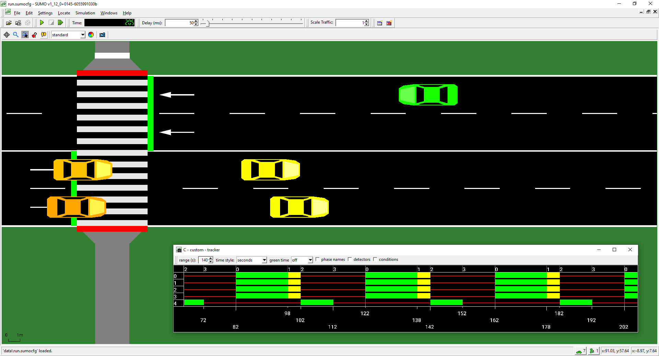
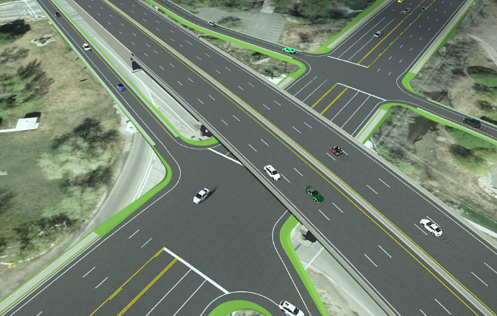
STATE OF THE ART ÎN DOMENIU
SUMO
Este un simulator open-source și extrem de flexibil, permițând simularea la scară largă a traficului urban, cu posibilitatea integrării cu diverse alte aplicații și algoritmi.
VISSIM
Este considerat cel mai precis și detaliat simulator microscopic de trafic, oferind modelări complexe ale comportamentului vehiculelor și pietonilor

Slide 4
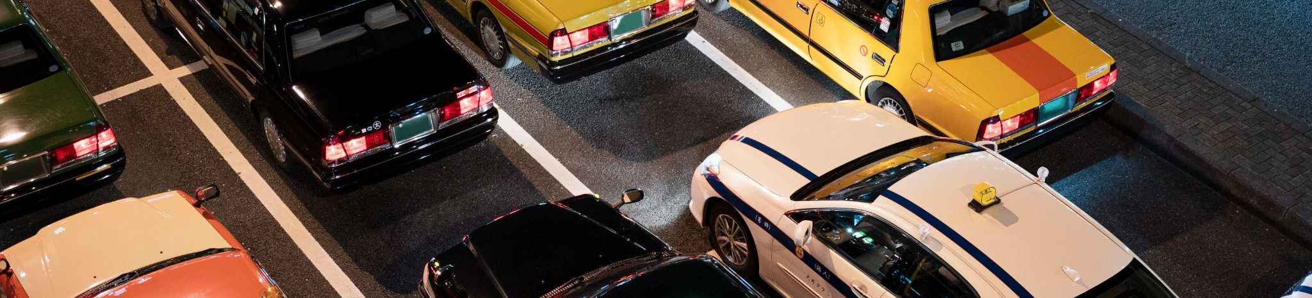
TEHNOLOGII FOLOSITE
01
02
03
ENGINE
PROGRAMARE
ARHITECTURA
Unity 3D
C#
OOP și Event Driven

Slide 5
FUNCTIONALITATILE PROIECTATE
A
B
C
Street Generator
Intersection Generator
Vehicle Controller
Adăugare și configurare străzi
Creare intersecții și gestionare semafoare
Generare și animare vehicule
D
E
F
Simulation Controller
Validator
Save System
Simulare în timp real a fluxului de trafic
Validare și mesaje de eroare
Posibilitate salvare/configurare sesiune

Slide 6
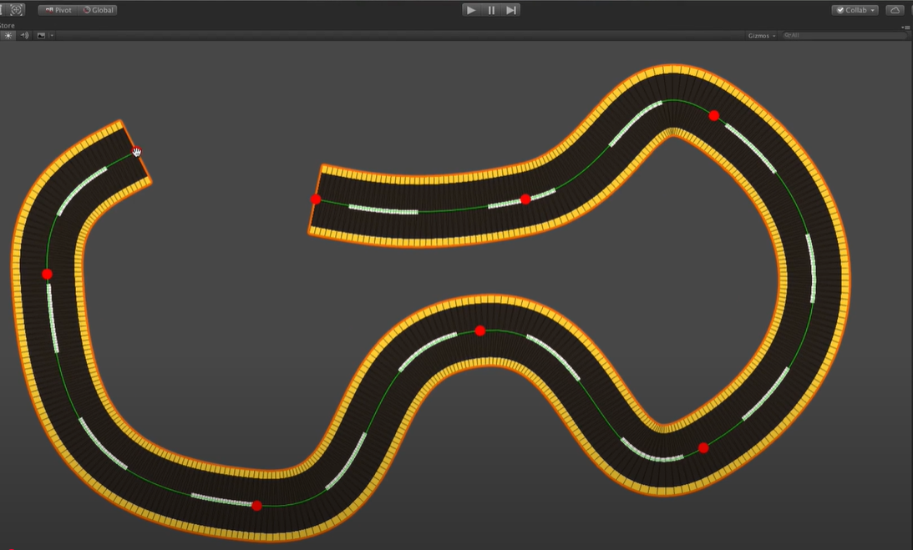
ARHITECTURA SOFTWARE
Iată cateva detalii:
Simulatorul este o aplicație Unity Standalone.
Este împărțită în mai multe module ce comunică exclusiv intern.
Salvarea se face în fișiere de tip json.

Slide 7
SCENARII DE UTILIZARE
Utilizatorul adaugă două străzi și le interconectează
Alege punctele de start / stop
Pornirea simularii
PAS 1
PAS 3
PAS 5
PAS 2
PAS 4
PAS 6
Configurează o intersecție cu semafor
Pentru fiecare traseu se va specifica intensitatea traficului
Vizualizează fluxul de trafic și efectul semaforului

Slide 8
METODOLOGIA AGILE
Backlog
Cuprinde toate funcționalitățile de bază ale aplicației + opționale
Plan
Design
Epice
Configurare infrastructură Gestionare trafic Interfață utilizator
Feedback
AGILE
Develop
Sprinturi
Release
Test
Sprint 1: configurare străzi
Sprint 2: intersecții și semafoare
Sprint 3: simulare vehicule
Sprint 4: UI + salvare sesiune

Slide 9
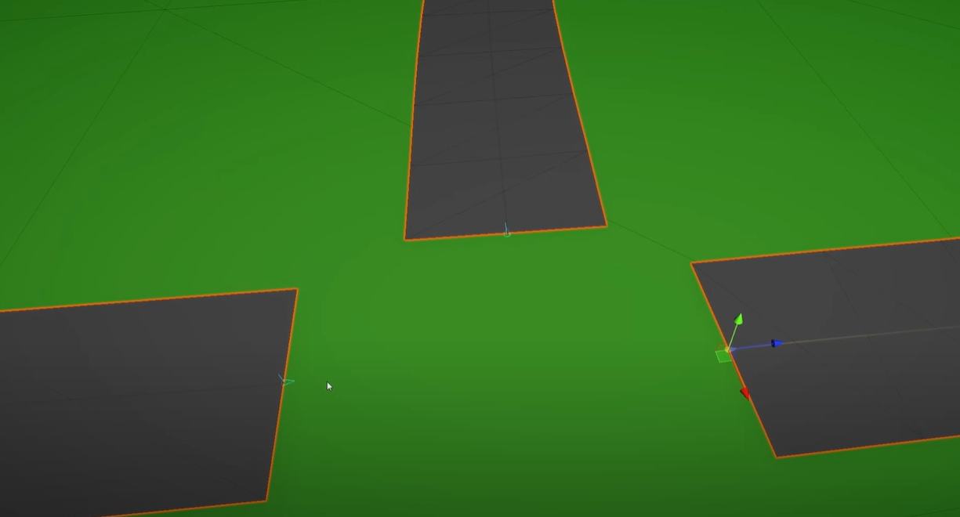
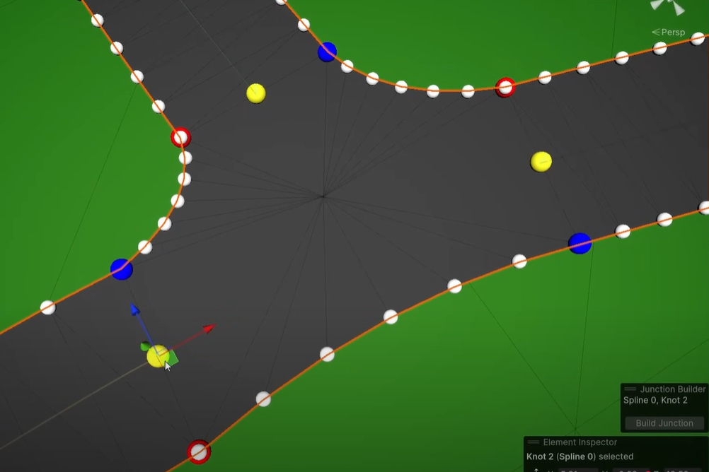
IMAGINI DIN SIMULATOR
Generarea străzilor
Generarea intersecției

Slide 10
CONCLUZII
Aplicația oferă un cadru didactic și vizual pentru înțelegerea cu ușurința cum traficul se dezvoltă în spațiul urban.
Posibilități de extindere:
Integrare hărți reale (OpenStreetMap)
Inteligența artificială pentru vehicule
Export statistic de trafic (nivel CO2, combustibil ars)

